Slide 1
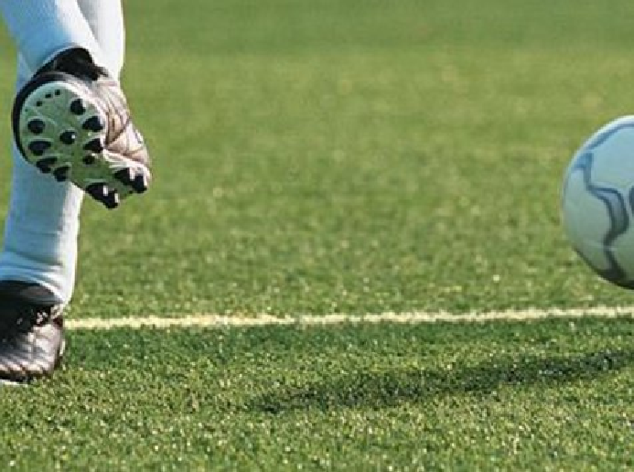
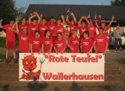
‚Teufelsrasen‘
Das Kunstrasenprojekt der
Spvg. Wallerhausen 1968 e.V.

Slide 2
Welche Fragen möchten wir beantworten ?
Warum wird der Teufelsrasen gebraucht ?
Welche Vorteile bietet ein Kunstrasen ?
Was ist geplant ?
Wie ist der technische Ablauf?
Wie sieht die Finanzierung aus ?
Welchen Anteil kann der Verein übernehmen ?
Was können „WIR“ heute schon tun ?
Notes:
Eine weiter Folie einbauen wie der technische Ablauf sein wir.( Platzbau)
Ausschreibung mitte 2013 in zusammenarbeit mit dem Planungsbüro Klapp und Müller, Ludger Müller hat seine hilfe angeboten.
Zwei Angebot liegen aus 1 mal Hybrid rasen 1 x Kunstrasen
Erstellung des Platzes durch eine Fachfirma von Bordsteinkante zu Bordsteinkante um den Garantieanspruch zu behalten.
Wigenleistungen enstehen bei den Pflaster,- und Zaunarbeiten

Slide 3
Wer ist die Spvg. Wallerhausen 1968 e.V. ?
Gründung 1968
280 Mitglieder – 110 Kinder und Jugendliche
2 Seniorenmannschaften
Alte-Herren Fußball Abteilung
5 Jugendmannschaften
1 Tanzgruppe – Dance-Devils Wallerhausen
1 Gymnastikgruppe

Slide 4
Welche Vorteile bietet der Kunstrasen ?
Kunstrasenplätze verringern die Verletzungsgefahr enorm. Unangenehme Schürfwunden an Knien und Oberschenkeln gehören somit der Vergangenheit an. Hautverbrennungen, wie man sie von alten Kunstrasenplätzen kennt, gibt es bei der neusten Kunstrasengeneration nicht mehr.
Durch die Trittelastizität des Kunstrasens werden außerdem die Gelenke nicht mehr so stark belastet. Bänderrisse und Knochenbrüche aufgrund der unebenen Platzgegebenheiten gehören ebenfalls der Vergangenheit an.

Slide 5
Welche Vorteile bietet der Kunstrasen ?
Ständige, wetterunabhängige Bespielbarkeit
Wesentlich sauberer Sport
Ohne Probleme 2.000 Spiel- und Traingsstunden pro Jahr möglich
Zwar höhere Investitionskosten aber geringere Betriebskosten

Slide 6
Welche Nachteile bietet der Kunstrasen ?
Höhere Erstellungskosten
Jährlicher Pflegeaufwand und Reparaturen nur durch Fachfirma möglich

Slide 7
Warum braucht Wallerhausen den Teufelsrasen ?
Im Winter ist der Hartplatz für mehrere Monate nicht nutzbar.
Im Sommer kommt es zu starker Staubentwicklung und dadurch zu einer Gesundheitsgefährdung.
Schaffung attraktiver Freizeitmöglichkeiten für Jugendliche
Zukunftsorientierte Standortsicherung der Spvg. Wallerhausen 1968 e.V.
Notes:
7

Slide 8
Warum braucht Wallerhausen den Teufelsrasen ?
Wettbewerbsfähigkeit gegenüber den anderen Vereinen UND Sportarten zu erhalten.
Jugendlichen in Wallerhausen, Oberzielenbach, Herbertshagen, Lichtenberg, Rolshagen, Berghausen und weiteren umliegenden Ortschaften das Fussballspielen zu ermöglichen
Notes:
8

Slide 9
Wie läuft die Umsetzung ab ?
Projektteam: Joachim Solbach, Thomas Gelhausen, Florian Mauelshagen, Peter Becker, Achim Rötzel, Friedrich Schenk, Philipp Bauch, Sandra Solbach, Marc Krämer, Fiedhelm Gelhausen, Keven Schmahl, Peter Wisser, Wolfgang Wagener, Helmut Fuhr, Uwe Wisser, Thorsten Schmidt
Technische Leitung: Joachim Solbach, Thorsten Schmidt, Ingenieurbüro Klapp & Müller
Finanzen: Achim Rötzel, Thomas Gelhausen
Notes:
9

Slide 10
Wie läuft die Umsetzung ab ?
Fertigstellung Sommer 2014
Es wird im Sommer 2013 eine Ausschreibung durch die Firma Klapp & Müller aus Reichshof erfolgen.
Die technische Überwachung wird im Verein von Thorsten Schmidt und Joachim Solbach übernommen.
Bau von Bordstein zu Bordstein (Garantieansprüche)
Die Eigenleistungen beziehen sich auf die Arbeiten außerhalb des grünen Bereiches.
Notes:
10

Slide 11
Was kostet der Teufelsrasen ?
ca. 390.000,- Euro

Slide 12
Wie sieht die Finanzierung aus ?
Projektfinanzierung ausgelegt auf ca. 5 Jahre
Volumen: ca. € 390.000,00
Eigenleistungen / Muskelhypothek ca. € 50.000,00
Kraftanstrengung im Verein durch kontinuierliche Einnahmen erforderlich
Mitglieder auch finanziell beteiligen
Hoher Spendenanteil notwendig

Slide 13
Wie sieht die Finanzierung aus ?
Öffentliche Mittel (Gemeinde Morsbach)
Sponsorengelder
Eigenleistung
Kunstrasen Patenschaften
Veranstaltungen / Aktionen
Bandenwerbung
Spenden

Slide 15
Was können „WIR“ schon heute tun ?
uns einig erklären in dem Ziel einen Teufelsrasen zu bauen
Zeit investieren und mit Eigenleistung anpacken
Kunstrasen-Paten verkaufen
Kunstrasen-Patenschaft übernehmen

Slide 16
Was können „WIR“ schon heute tun ?
allgemeine Spenden organisieren
Kontaktschaffung zu möglichen Sponsoren
Ideen und Vorschläge mit einbringen

Slide 17
Was können „WIR“ schon heute tun ?
www.schulengel.de
www.bildungsspender.de
Spenden per SMS
GIB5 451597001 an die Kurzwahl 81190, um mit 5 Euro zu helfen, GIB9 451597001 an die Kurzwahl 81190, um mit 9 Euro zu helfen.
www.teufelsrasen.de
Notes:
17

Slide 18
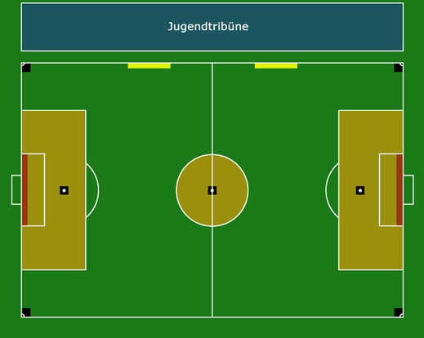
Werden Sie Rasenpate !!!

Slide 19
Was können „WIR“ schon heute tun ?
Das gesamte Projekt voll unterstützen und sich
aktiv einbringen !!!
Notes:
19

Slide 20
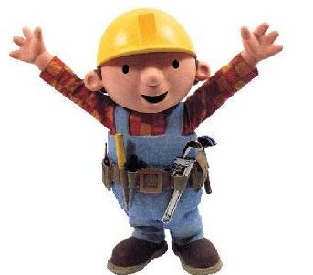
110 Kinder und Jugendliche werden es Ihnen danken !!!
Peter Wisser / Bernd Weitz im Okt 2012

